Slide 1








Slide 2

- Ghép đúng các âm chính i, iê, yê, o với âm cuối n, t thành vần.
- Đọc đúng, hiểu bài Tập đọc Mẹ con cá rô (2).
- Biết nói lời xin lỗi.
- Tập chép đúng chính tả 1 câu văn.

Slide 3



Slide 4


Slide 5


Slide 6
1. Ghép các âm dưới đây thành vần.
 | n | t
i
iê
 | n | t
yê
o
in
it
yên
yêt
M
iên
iêt
on
ot

Slide 7

Tìm tiếng có vần đó.
in
yên
iên
it
iêt
it
on
yêt
Notes:
Gv nhấn vào các ô màu

Slide 8
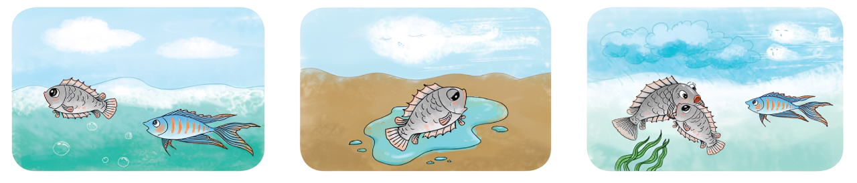
2. Tập đọc.
Mẹ con cá rô (2)
Rô con vọt lên bờ. Chả ngờ, bờ hồ khô cạn, nó nằm thở.
Chị gió nghe rô than thở, bèn đi tìm thần mưa. Thần mưa phất cờ. Mưa to đổ về, tràn qua bờ hồ. Rô con vọt về nhà. Nó xin mẹ tha thứ.
DIỆU ANH kể

Slide 9

vọt lên
khô cạn
than thở
thần mưa
phất cờ
đổ về
tràn qua
vọt về
tha thứ

Slide 10


Mẹ con cá rô (2)
Rô con vọt lên bờ. Chả ngờ, bờ hồ khô cạn, nó nằm thở.
Chị gió nghe rô than thở, bèn đi tìm thần mưa. Thần mưa phất cờ. Mưa to đổ về, tràn qua bờ hồ. Rô con vọt về nhà. Nó xin mẹ tha thứ.
DIỆU ANH kể
Bài đọc có 7 câu.
Bài đọc có mấy câu?

Slide 11

Mẹ con cá rô (2)
Rô con vọt lên bờ. Chả ngờ, bờ hồ khô cạn, nó nằm thở.
Chị gió nghe rô than thở, bèn đi tìm thần mưa. Thần mưa phất cờ. Mưa to đổ về, tràn qua bờ hồ. Rô con vọt về nhà. Nó xin mẹ tha thứ.
DIỆU ANH kể

Slide 12

Mẹ con cá rô (2)
Rô con vọt lên bờ. Chả ngờ, bờ hồ khô cạn, nó nằm thở.
Chị gió nghe rô than thở, bèn đi tìm thần mưa. Thần mưa phất cờ. Mưa to đổ về, tràn qua bờ hồ. Rô con vọt về nhà. Nó xin mẹ tha thứ.
DIỆU ANH kể

Slide 13


Slide 14

a) Ý nào đúng?
Khi rô con gặp nạn:
Cá cờ giúp rô con.
Chị gió, thần mưa giúp rô con.

Slide 15



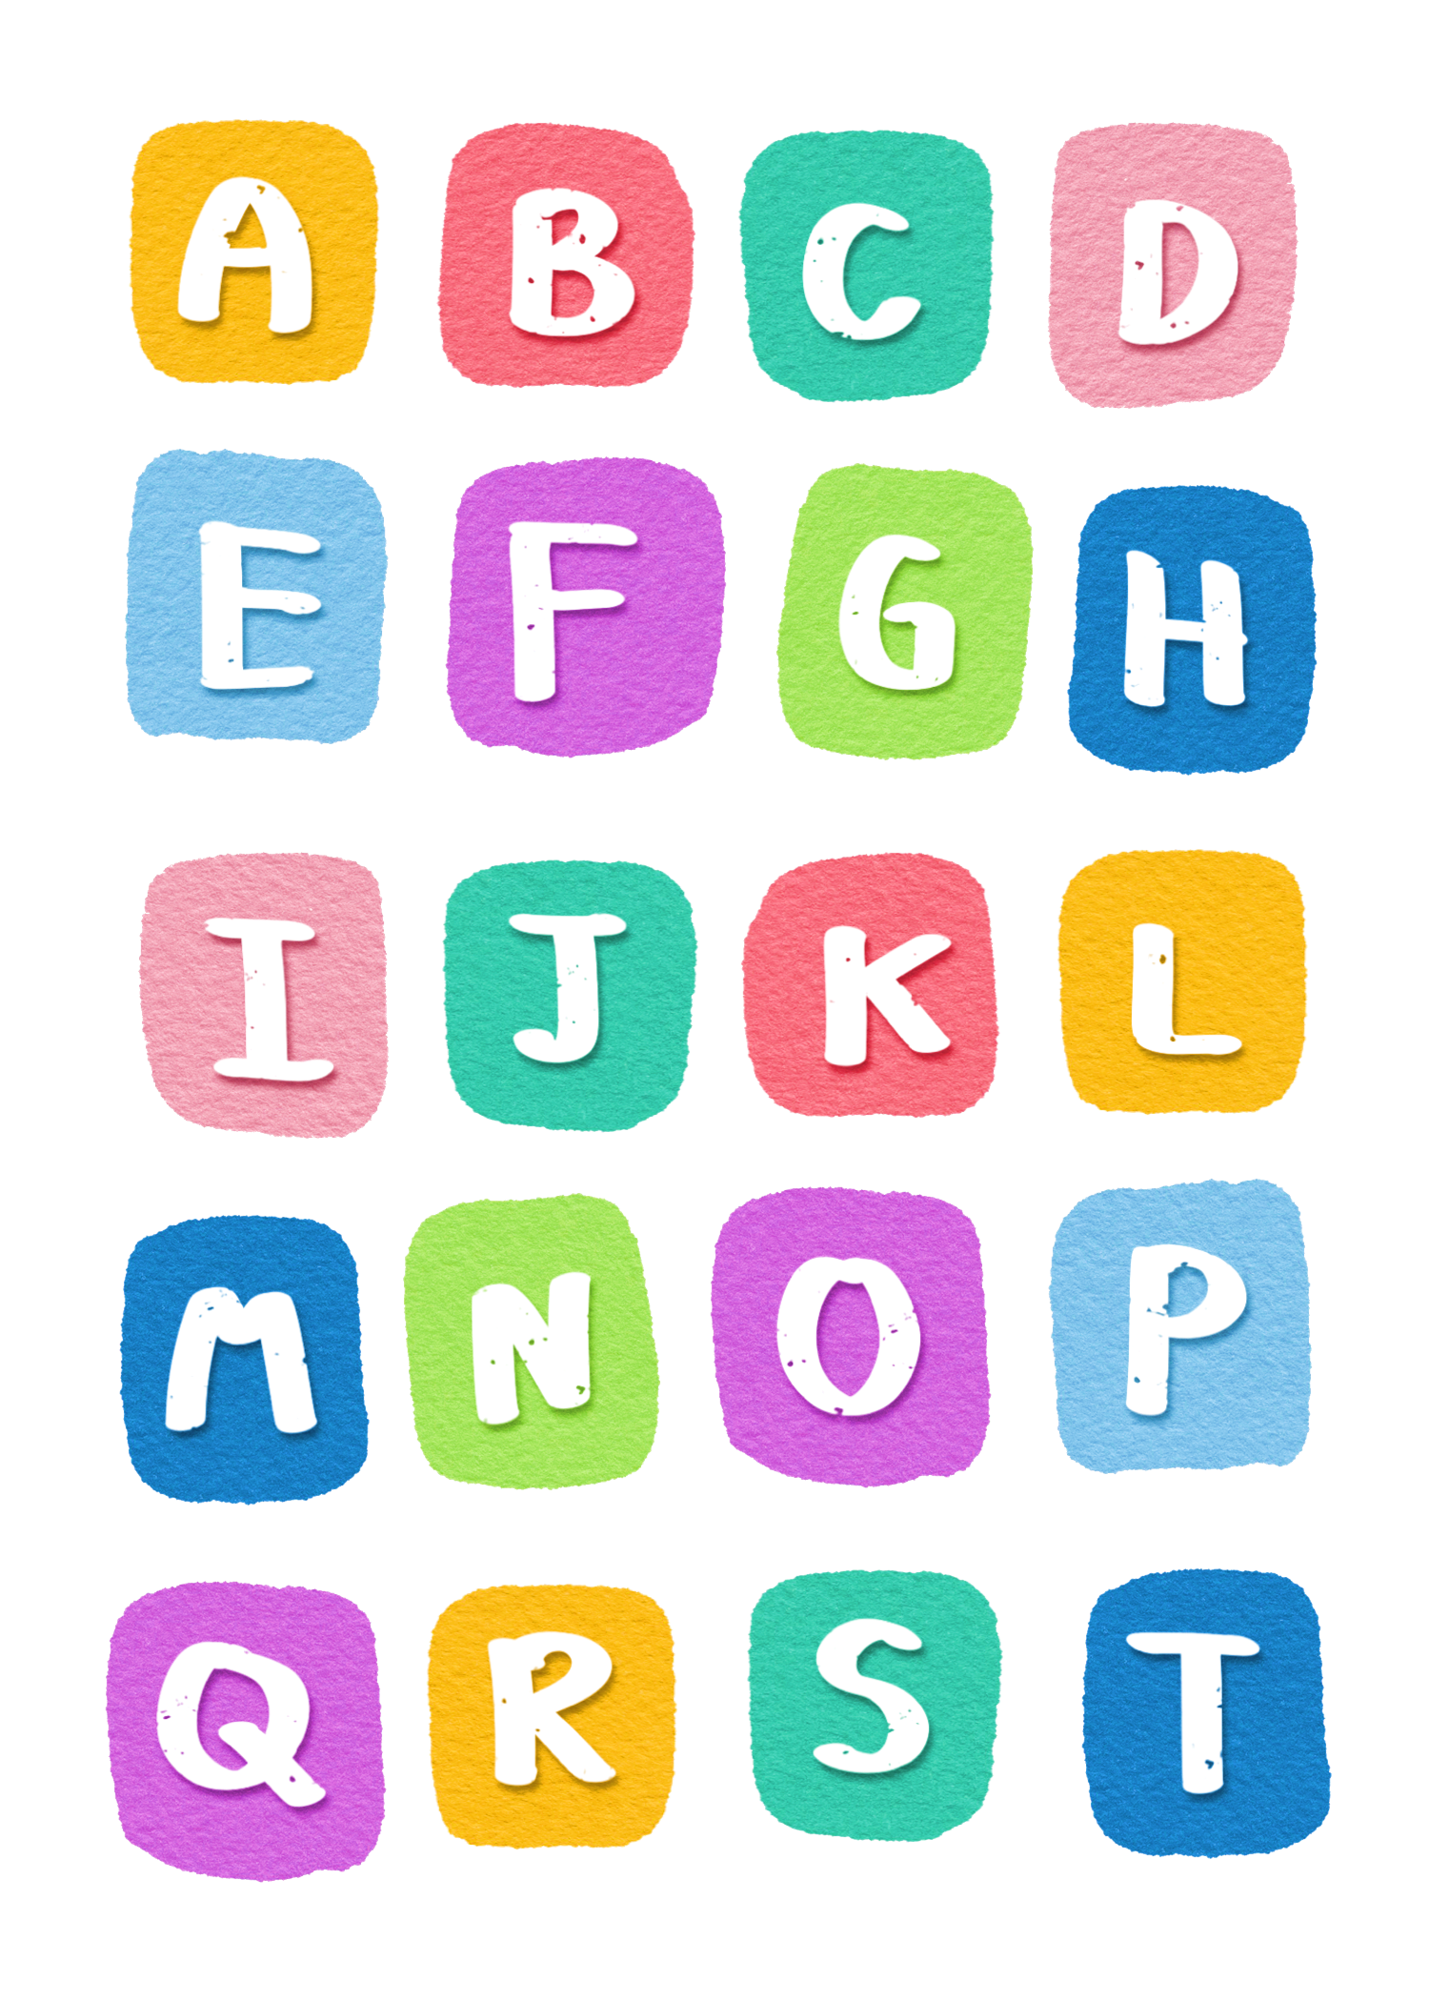
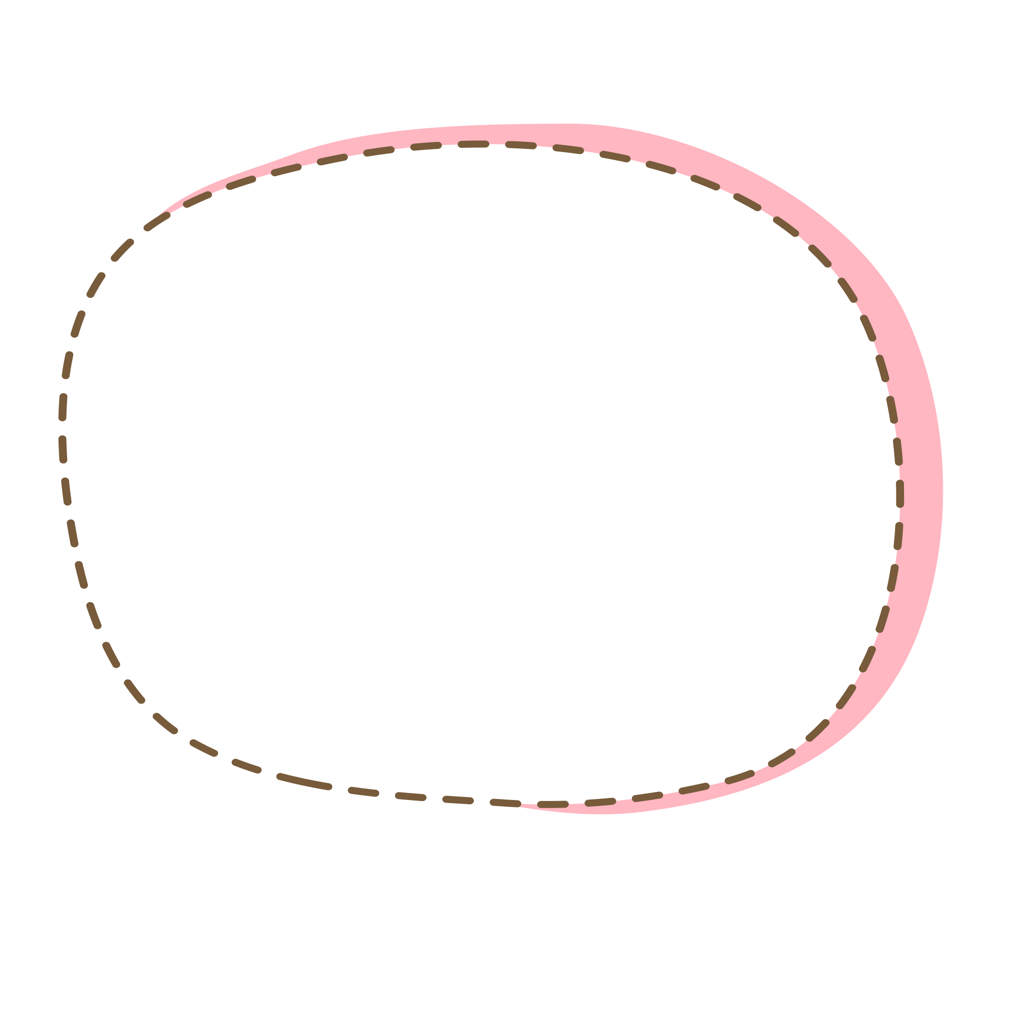

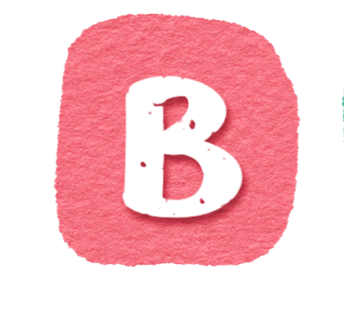


Khi rô con gặp nạn:
Cá cờ giúp rô con.
Chị gió, thần mưa giúp rô con.

Slide 16


b) Nói lời rô con xin lỗi mẹ.

Slide 17


Slide 18
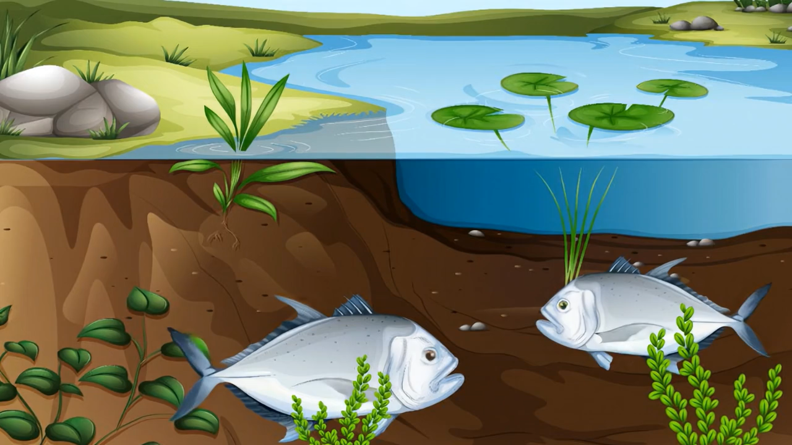
b) Nói lời rô con xin lỗi mẹ.

Slide 19
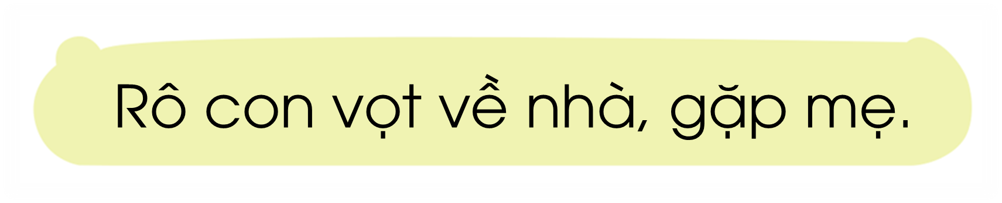


3. Tập chép.

Slide 20

Chuẩn bị bài tiếp theo.
Về nhà chia sẻ bài học với người thân..

Slide 21



